Slide 1
创客教育
系列课程
好搭Bit
(基于Mind+)
好好搭搭在线

Slide 2
认识好搭Bit
好好搭搭在线

Slide 3
01
基础知识
02
硬件学习
目 录
工作模式
03
04
编译下载

Slide 4
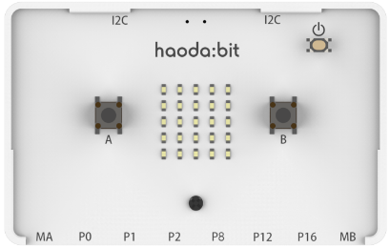
1
基础知识
一款入门级的编程普及产品，让每个孩子都能体验到编程创作带来的乐趣。好搭Bit兼容microbit，板载5x5点阵屏，能实现英文、图案、动画的显示。集成按键、指南针、加速度传感器、双路电机驱动、电源管理系统，通过连接扩展接口接入Arduino开源硬件生态。支持U盘下载模式，兼容乐高结构，可轻松造物，实现炫酷的小发明。

Slide 5
2
硬件学习
电源开关
板载按键*2
5*5点阵屏

Slide 6
2
硬件学习
用于外接各种各样的传感器
模拟接口
电机接口
数字接口
电机接口

Slide 7
2
硬件学习
用于搭建结构连接乐高零件

Slide 8
3
工作模式
共有2个指示灯，状态指示灯和充电指示灯。
共有三种工作模式：
运行模式：按下电源键开机，红色状态指示灯常亮。
下载模式：连接USB数据线至计算机，按下电源键开机，红色状态指示灯常亮，下载程序时红色状态指示灯闪烁。
充电模式: 使用USB数据线连接至计算机USB口或充电器，充电指示灯在充电时亮红灯，充满电亮蓝灯。

Slide 9
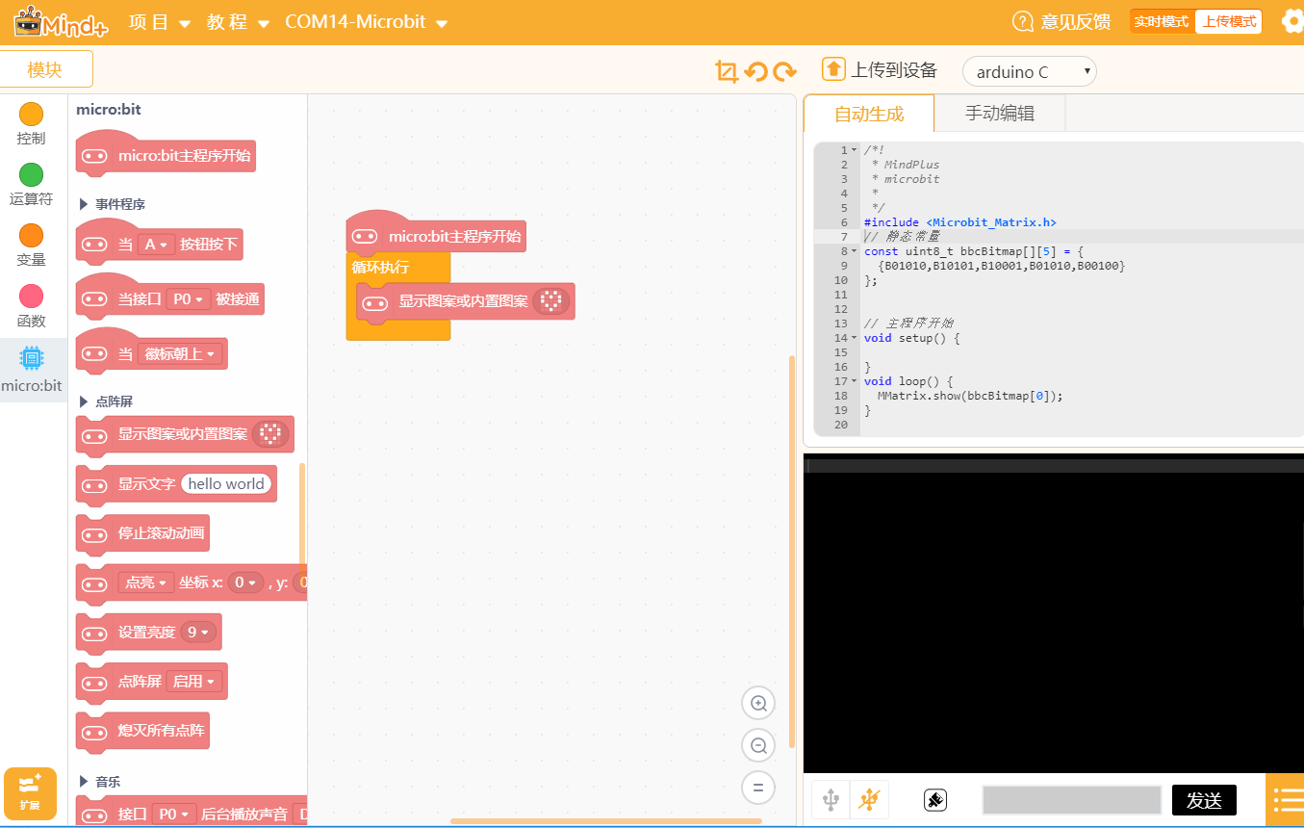
3
编译下载

Slide 10
谢谢观看！
好好搭搭在线

